Slide 1


Part Variable 2021
Heure du Jeudi - Janvier 2021

Slide 2
Mécanisme d’ensemble
La Part variable est la pierre d’angle de notre dispositif d’animation
pour tous les marchés, avec trois ambitions majeures
Maintenir notre dynamique
  Une proactivité reconnue, notamment sur l’IARD / Prévoyance et la Bancarisation
  Une très forte création de valeur, notamment sur le crédit
Relever les défis
  Satisfaction Client, à chaud comme à froid
  Fonds de commerce, notamment les Clients "Equipés"...
  Epargne, pour cristalliser et capter de nouveaux flux
Animer chaque marché de façon plus précise
  Indicateurs spécifiques
  Classements spécifiques
  Solidarité entre marchés

Slide 3
Sommaire
Mécanisme de la Part Variable
Détail de la Part Variable
Définition des ETP pris en compte
Accompagnement et Pilotage
Détail des Métiers Réseau BDD

Slide 4
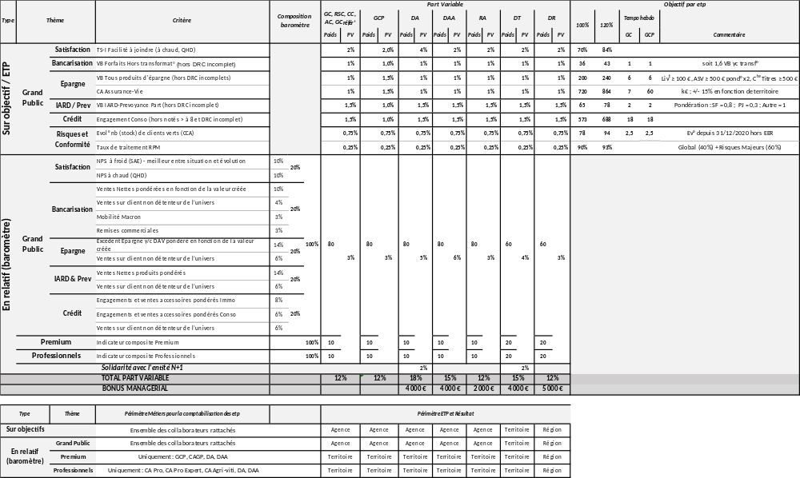
Mécanisme d’ensemble
1
Nous avons synthétisé l’ensemble de la mécanique de la Part Variable dans un tableau qui, par marché, rassemble les critères, les pourcentages et les objectifs
a
Grand Public
*
* Comme en 2020, la partie PV sur objectif / etp peut être modulé par la manager : 80% salaire brut ; 20% appréciation managériale
NB : le détail de l’ensemble des métiers est disponible dans la partie « Détail des Métiers Réseau BDD »

Slide 5
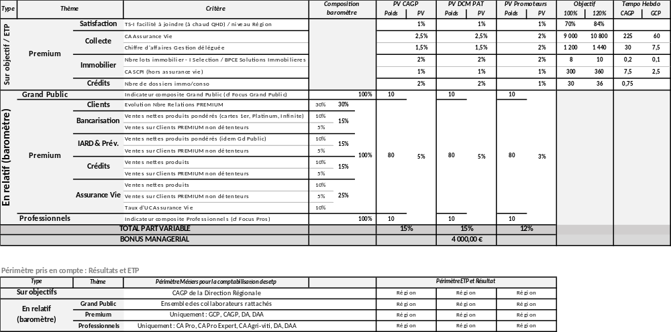
Mécanisme d’ensemble
1
Nous avons synthétisé l’ensemble de la mécanique de la Part Variable dans un tableau qui, par marché, rassemble les critères, les pourcentages et les objectifs
b
Premium

Slide 6
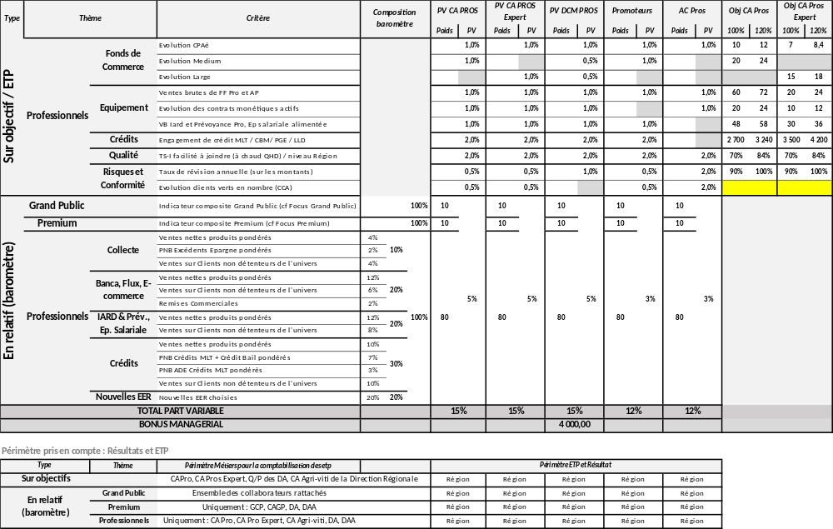
Mécanisme d’ensemble
1
Nous avons synthétisé l’ensemble de la mécanique de la Part Variable dans un tableau qui, par marché, rassemble les critères, les pourcentages et les objectifs
c
Professionnels

Slide 7
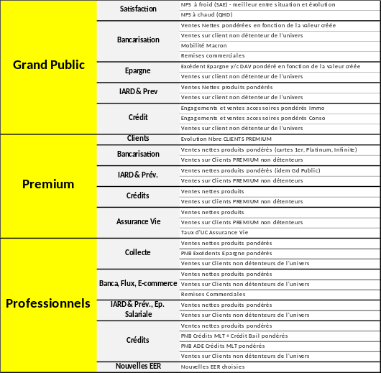
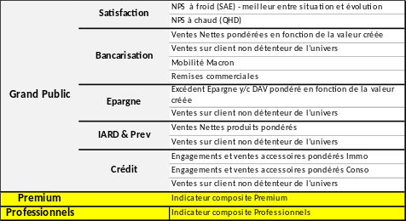
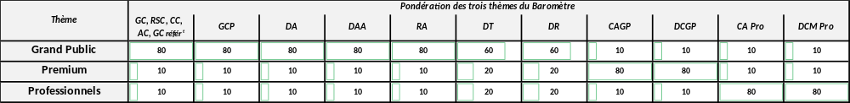
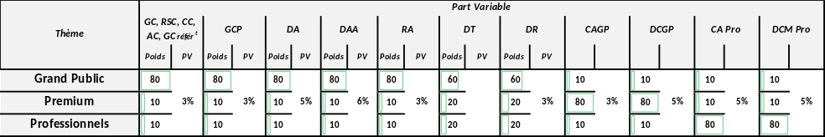
PART VARIABLE BDD 2021
Le Baromètre matérialise la solidarité entre marchés en intégrant systématiquement tous les critères, mais avec des poids différents selon les métiers
1
Les critères du baromètre ont été définis pour tous les marchés
2
Chaque marché sera néanmoins focalisé sur ses propres critères, les deux autres n’étant pas détaillé dans le suivi
Exemple ici du Grand Public : les thèmes « Premium » et « Professionnels » sont condensés dans un « Indicateur Composite », mesuré
à l’échelle du Territoire ou de la Région (l’agence n’ayant pas nécessairement la taille critique pour que l’indicateur soit pertinent)
3
En fonction des métiers, les trois composantes du baromètre auront des « poids » différents dans l’établissement du classement, et donc dans le calcul de la Part Variable

Slide 8
Sommaire
Mécanisme de la Part Variable
Détail de la Part Variable
  Grand Public
  Premium
  Professionnels
Définition des ETP pris en compte
Accompagnement et Pilotage
Détail des Métiers Réseau BDD

Slide 9
Détail de la Part Variable – Grand Public
La Part Variable 2021 en fonction de l’Atteinte d’Objectifs a été adaptée pour tenir compte des enseignements de 2020
La Part Variable sur objectif maintient la dynamique sur nos lignes de force et intègre fortement les défis de la Satisfaction Client et de l’Epargne
Ses règles de gestion permettent de bien comprendre comment sont pris en compte nos actes commerciaux
Le Tempo est ajusté, et reste notre « métronome » pour tenir un rythme hebdomadaire et permettre de viser une Part Variable à 120%
Un suivi spécifique sera mis en place pour suivre le TS-I Joignabilité (source QHD) de la façon la plus immédiate possible
1
2
3
4

Slide 10
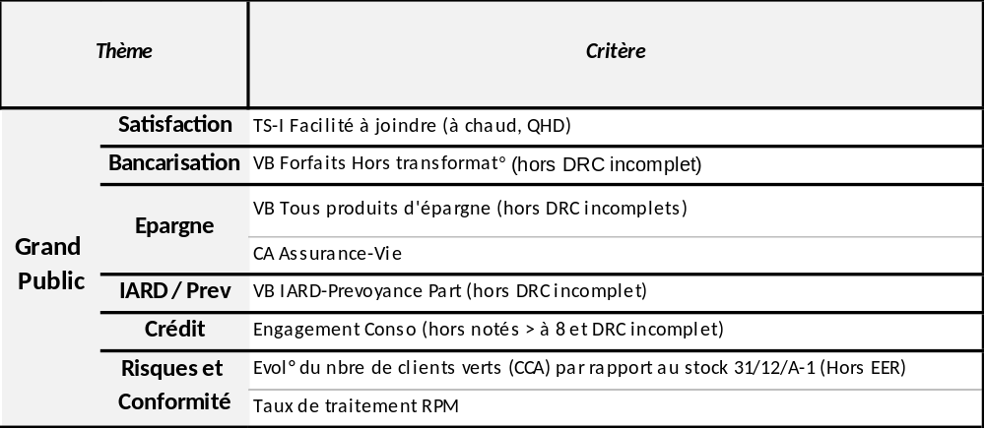
Détail de la Part Variable – Grand Public
1
La Part Variable sur objectif maintient la dynamique sur nos lignes de force et intègre fortement les défis de la Satisfaction Client et de l’Epargne
Les principales nouveautés
Intégration de la Satisfaction au travers du QHD – facilité à joindre
Notre Stratégie Epargne 2021 mise en lumière
  VB tous produits avec seuils (Livrets ≥100€ et ASV ≥ 500€, Cptes titres avec encours au 31/12/2021 ≥500€) ; pondération de l’Assurance Vie (x2)
  CA Assurance Vie
Sortie du critère Mobilité Macron pour l’intégrer à la part relative
Modification du critère Risques et Conformité
  Evol Stock de clients en vert (CCA)
  Taux de traitement RPM
Intégration de Protection Juridique dans l’IARD
  Valorisation à 0,30
Les principaux points maintenus à l’identique de 2020
Une part variable 100% collective
Une modulation possible à la main du manager à hauteur de 20%
Déclenchement : au-delà de 100% avec progression linéaire jusqu’à 120%

Slide 11
Détail de la Part Variable – Grand Public
2
Ses règles de gestion permettent de bien comprendre comment sont pris en compte nos actes commerciaux
Thème | Crirères | Règles de Gestion | Commentaires
Satisfaction | TS-I Facilité à joindre (à chaud, QHD) | Moyenne arithmétique du Rapport QHD Mensuel | L’indicateurs suivi est la Facilité à joindre tous contacts et non le taux de décrochés
Bancarisation | VB Forfaits Hors transformat° (hors DRC incomplet) | Ventes Brutes de Formules individuelles sur clients non détenteurs de forfaits | Sont exclus les dossiers avec DRC incomplet, les ouvertures réalisées à des clients Particuliers déjà détenteurs d’un forfait (Satellis, Bouquet Liberté, Futeo, etc.) ainsi que les formules ouvertes et clôturées dans l’année (même numéro d’offre).
Epargne | VB Tous produits d'épargne (hors DRC incomplets) | Ventes Brutes tous produits d'Epargne | Exclusions des ouvertures de Produits d'Epargne bilancielle < 100 € Exclusions des ouvertures de contrats d'Assurance Vie < 500€ Exclusions des cptes titres ouverts en 2021 avec encours < 500€ au 31.12.2021 Exclusions des ventes avec DRC incomplet
 | CA Assurance-Vie | Chiffres d'Affaires Assurance vie y compris contrats 1818 | Les arbitrages sont exclus
IARD / Prev | VB IARD-Prevoyance Part (hors DRC incomplet) | AUTO + 2 roues + MRH + Santé + GAV + Sécur’Famille (x 0.80) + Protection Juridique (x 0.30) | Sont exclus les dossiers avec DRC incomplet ainsi que les transformations de contrat sur la même gamme de produit (exemple : clôture d’une assurance Auto et ouverture d’un nouveau contrat sur le même client dans l’année).
Crédit | Engagement Conso (hors notés > à 8 et DRC incomplet) | Engagements nets crédits consommation hors Crédits Projets + versements Crédits Projets + engagements crédits renouvelables | Sont exclus les dossiers avec DRC incomplet et les clients avec une note d’octroi > 8.
Risques et Conformité | Evol° nb (stock) de clients verts (CCA) |  | Les entrées en relation (EER) ne sont pas prises en compte
 | Taux de traitement RPM |  | Taux trait effectif cumulé pondéré à 40% + indicateur RPM risques majeurs pondéré à 60%

Slide 12
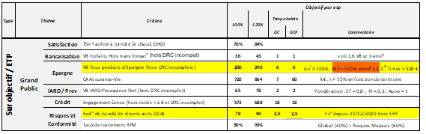
Détail de la Part Variable – Grand Public
2
Des adaptations des règles sur 2 lignes de la Part Variable sur objectif validées en CDG du 29/03/2021 applicables dès le 01/01/2021
  Ventes Brutes Epargne
  Le coefficient sur l’Assurance Vie passe de 2 à 4.
  Evolution du nombre de clients verts (CCA)
  Intégration de pondérations
    Coefficient pour les DRC incomplets > 09/2009 de 3
    Coefficient pour les DRC incomplets < 09/2009 de 2

Slide 13
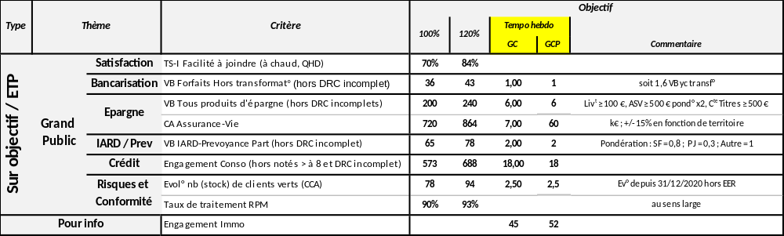
Détail de la Part Variable – Grand Public
3
Le Tempo est ajusté, et reste notre « métronome » pour tenir un rythme hebdomadaire et permettre de viser une Part Variable à 120%
Comme en 2020, le Tempo sera notre « métronome », avec en 2021 une plus grande précision par métier
Le Tempo est un outil de pilotage hebdomadaire simplifié, visant une PV à 120%
  Le Tempo est un rythme hebdomadaire calculé sur nos semaines de présence (40)
  Pour être produit sur un rythme hebdomadaire, nous avons dû accepter quelques simplifications par rapport au suivi « officiel » de la Part Variable
Critère | Suivi de la Part Variable | TEMPO hebdo
VB Forfaits | Exclusion des ventes faites sur clients déjà détenteurs de forfaits | Pas d’exclusion possible : le Tempo est calculé pour tenir compte d'un taux de transformation moyen de 37%
VB Tous produits d'épargne | Exclusions de certaines ouvertures : Produits d'Epargne bilancielle et contractuelle < 100 € ; contrats d'Assurance Vie < 500€ ; comptes titres < 500€ Pondération des contrats d’Assurance-Vie (x2) | Pas d’exclusion : toutes les ventes sont comptabilisées quel que soit le montant à l'ouverture Pas de pondération des contrats d’Assurance Vie
VB IARD-Prevoyance Part | Les ventes sont comptabilisées sur les produits suivants : AUTO + 2 roues + MRH + Santé + GAV + Sécur’Famille (x 0.80) + Protection Juridique (x 0.30) | Pas de pondération sur les SF et PJ

Slide 14
Détail de la Part Variable – Grand Public
4
Un suivi spécifique sera mis en place pour suivre le TS-I Facilité à joindre (source QHD) de la façon la plus immédiate possible
Le périmètre de l’indicateur Facilité à joindre (TS-I) :
  Tous contacts : Conseil (RDV avec ou sans CRE) + Services (Téléphone et mail)
  Résultats sur les 3 derniers mois, avec un minimum de 30 répondants
  Disponible mensuellement, via à la Satisfaction client, QHD on-line
Cet indicateur est intégré dans les outils de pilotage de la Part Variable sur Objectif complété de la tendance des 20 derniers répondants :
Méthode de calcul : Le taux de satisfaction TS-I, exprimé en pourcentage, s’obtient en déduisant la somme des pourcentages des clients peu satisfaits et des clients pas du tout satisfaits du pourcentage de clients très satisfaits.
Critère | Part Variable | Tendance
TS-I facilité à joindre (à chaud, QHD) | Moyenne arithmétique du Rapport QHD Mensuel | TS - I des 20 derniers répondants (Nos Clients on-line)
 | Mise à jour mensuelle | Mise à jour hebdomadaire

Slide 15
Détail de la Part Variable – Grand Public
La Part Variable en Relatif se fonde sur un Baromètre simplifié et repensé pour servir nos objectifs stratégiques de 2021
Un baromètre plus simple, avec un nombre de thèmes et d’indicateurs réduit
  Thèmes : 5 en 2021 contre 7 en 2020
  Indicateurs : 15 en 2021 contre 25 en 2020
Un baromètre au service de nos objectifs de dynamisation commerciale, de création de valeur et de consolidation de notre fonds de Commerce
  Pondération des ventes, de la collecte et des crédits, en fonction de la valeur créée (selon une philosophie similaire à celle du « Baromètre PNB » de 2020)
  Création d’un critère « ventes sur clients non détenteurs de l’univers », selon le modèle du Challenge Conquête des Univers, pour tous les thèmes commerciaux
Un baromètre équilibré entre les différents thèmes
  Satisfaction Clients
  Bancarisation
  Epargne
  IARD & Prévoyance
  Crédit
  Indicateurs composites « Premium » et « Professionnels »
1
2
3
4
5
6

Slide 16

Détail de la Part Variable – Grand Public
1
Thème satisfaction : deux critères, avec le NPS à chaud et le NPS à froid (ce dernier en valeur absolue ou en évolution)
5
30
L’indicateur Satisfaction du Baromètre est mesuré au travers des deux NPS disponibles, à froid et à chaud
  NPS à froid, dit « SAE » : Tout notre fond de commerce est contacté aléatoirement au cours de l’année. Ces contacts se font tous les mois (exception faite d’Août et de Décembre) par tranche de 10% de nos clients.
  NPS à chaud, dit « QHD » : Ce NPS est réalisé sur nos clients rencontrés au cours de l’année
La prise en compte du NPS – SAE (à froid) dans le baromètre se fait soit en valeur absolue soit en progression par rapport au 31/12/2020
  Pour chaque agence, la valeur retenue est la meilleure entre le NPS et l’évolution du NPS sur 1 an (cf illustration ci-dessous)
  C’est sur cette valeur que sera calculé « l’écart au premier » sur ce critère
 | 2020 | 2021 | Evolution |  | Valeur retenue
Agence X | -10 | 5 | 15 |  | 15
Agence Y | 10 | 30 | 20 |  | 30

Slide 17
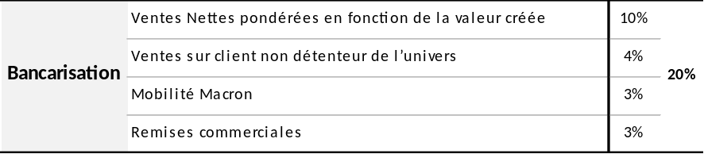
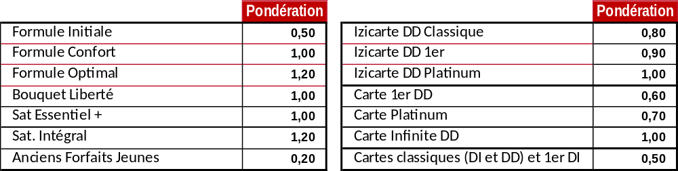
Détail de la Part Variable – Grand Public
2
Thème Bancarisation : des critères produits / création de valeur, clients, et « protection » de valeur (maîtrise des remises)
Pondération des produits en fonction de la valeur créée (comme le PNB en 2020)
  Les produits à plus fort PNB sont les plus pondérés
  Cette pondération s’applique aux clôtures comme aux ouvertures, et se cumule
    La clôture d’un BL (-1) avec une carte classique (-0,5) vaut donc -1,5…
    … et l’ouverture d’une Formule Optimale (+1,2) avec une carte Platinum (+0,7) vaut +1,9
    Si les deux se cumulent dans une montée en gamme, cela vaut donc -1,5+1,9= 0,4
Ventes réalisées sur clients non détenteurs de l’univers Bancarisation
Mobilités Macron, qui sont la récupération à la fois d’un client et d’une bancarisation
Remises commerciales car la majorité des remises sont liées à de la bancarisation

Slide 18
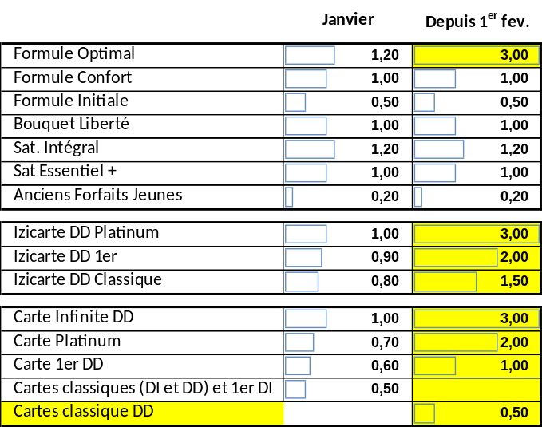
Détail de la Part Variable – Grand Public
2
Thème Bancarisation : Evolution de la pondération en février pour valoriser encore davantage les efforts vers le Débit Différé et les cartes Haut de Gamme
Notre volonté accrue de promouvoir le débit différé…
  Les cartes à Débit Différé sont maintenant les seules à générer une Commission Interbancaire de Paiement de 0,3% (vs 0,2% pour le débit immédiat)
  Le Débit Différé est également un réel « plus » pour le client sans tarification supplémentaire (DD au prix du DI dans notre plaquette)
… et un mois de janvier en retrait sur nos cartes Izi et Haut de Gamme
…nous amènent à faire évoluer la pondération à partir du 1er février 2021

Slide 19

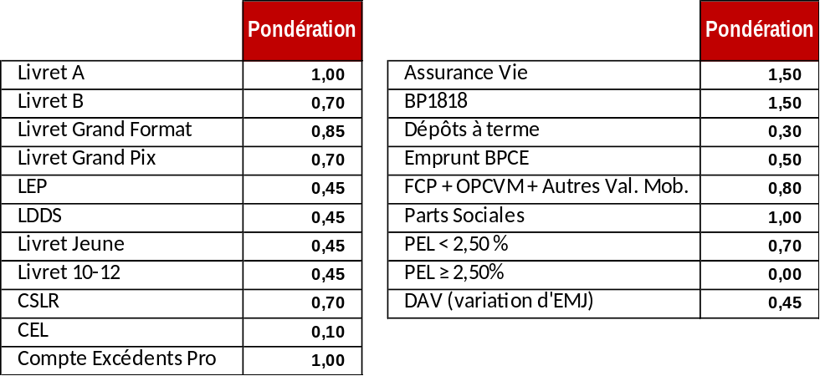
Détail de la Part Variable – Grand Public
3
Thème Epargne : des critères produits / création de valeur et clients
Excédents Epargne y/c DAV pondéré en fonction de la valeur créée (comme le PNB en 2020)
  Pondération nulle pour les PELs chers pour diminuer notre coût de la ressource en favorisant le transfert vers d’autres supports
Ventes pour les clients non détenteurs de l’univers Epargne (liquide) et Placement
  Une vente de produit d’Epargne à un client non détenteur de l’univers Epargne vaut 1pt
  Idem pour l’univers Placement

Slide 20

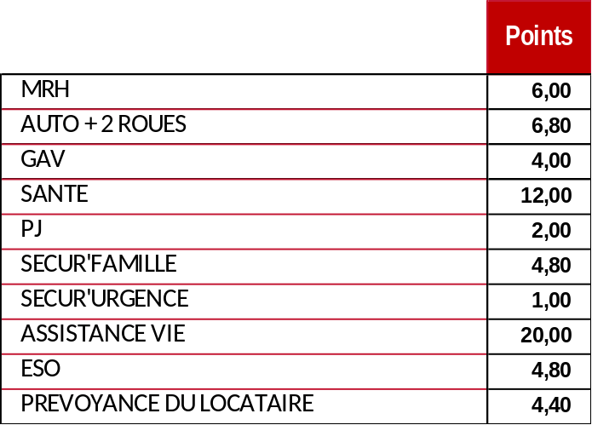
Détail de la Part Variable – Grand Public
4
Thème IARD et Prévoyance : des critères produits / création de valeur et clients
Pondération des produits en fonction de la valeur créée (comme le PNB en 2020)
Ventes réalisées sur clients non détenteurs de l’univers IARD / Prévoyance sur le périmètre des produits activants
  Sécur’Urgence et Protection Juridique ne permettent pas d’activer l’univers Assurances

Slide 21
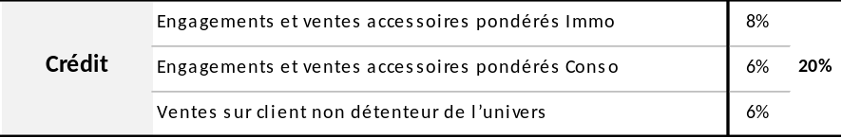
Détail de la Part Variable – Grand Public
5
Thème Crédit : des critères produits / création de valeur et clients
Un seul indicateur par typologie de crédit synthétisant la valeur créée par le crédit et toutes les composantes de l’action commerciale :
  Volume
  Taux de Marge
  Frais accessoires (Frais de dossiers, ADE, SACCEF, commissions)
  Pondéré selon l’indice de richesse et le montant moyen par dossiers constaté en 2020
Ventes réalisées sur clients non détenteurs de l’univers Crédit

Slide 22
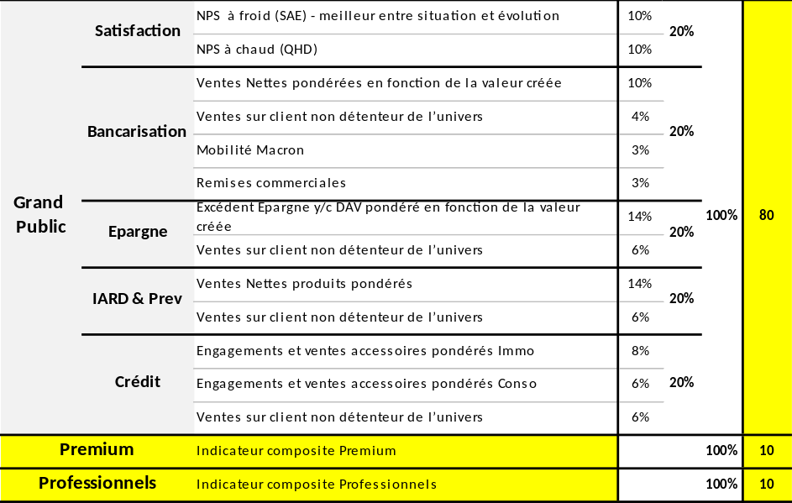
Détail de la Part Variable – Grand Public
6
Indicateurs composites Premium et Professionnels
Les indicateurs Premium et Professionnels ne sont pas détaillés, mais correspondent exactement à la synthèse des critères suivi par chacun des deux marchés
Pour tous les collaborateurs des agences, chacune de ces lignes aura une pondération à 10, alors que le marché Grand Public est pondéré à 80

Slide 23
Sommaire
Mécanisme de la Part Variable
Détail de la Part Variable
  Grand Public
  Premium
  Professionnels
Définition des ETP pris en compte
Accompagnement et Pilotage
Détail des Métiers Réseau BDD

Slide 24
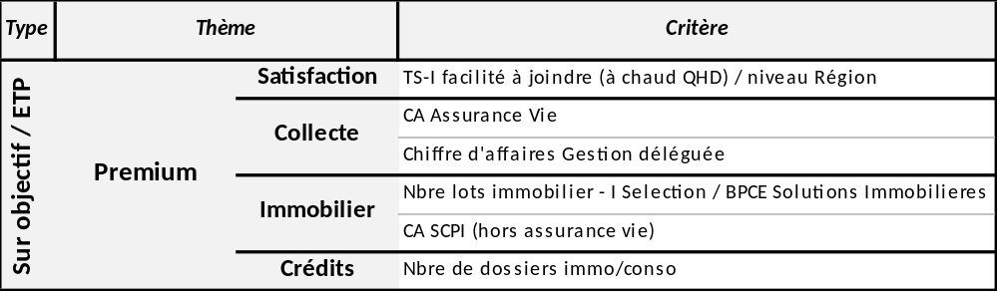
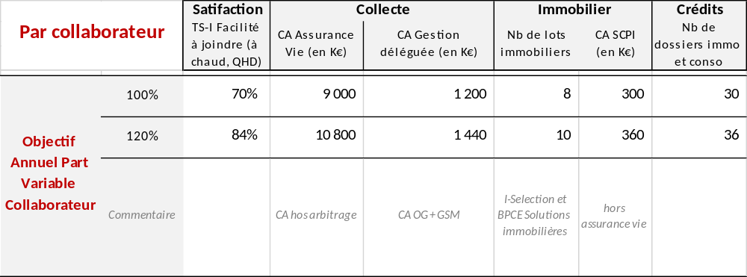
Détail de la Part Variable – Premium
Une part sur objectif Premium orientée Satisfaction, Collecte et Equipement
Les Grandes Nouveautés
Suppression des items Fonds de commerce
  Intégration dans le Baromètre en évolution
  Intégration des ventes sur clients non détenteurs des univers dédiés
Intégration de la Satisfaction
Comptabilisation des Equipements clients au travers des crédits
Sortie du critère Risques et Conformité
  Les ventes sont exclues si DRC incomplet
  Remédiation par prestataires externes (non pilotable par l’agence)
  Critère conservé pour les métiers Risques
  Indicateur RPM pilotable à l’agence et non sur clients PREMIUM

Slide 25
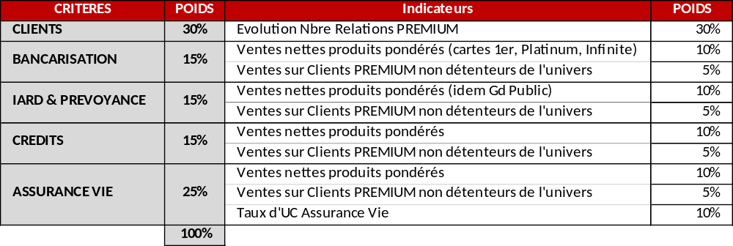
Détail de la Part Variable – Premium
Les indicateurs dédiés Premium
Valorisation des ventes réalisées sur clients PREMIUM non détenteurs de l’univers
Des critères marqués sur les Clients et l’Assurance vie
L’intégration de critères d’Equipement de notre clientèle PREMIUM
Périmètre Clients PREMIUM pris en compte :
  Evolution entre le 31/12/A-1 et le 31/12/2021
  Ventes et détention univers sur base Clients PREMIUM au 31/12/2020

Slide 26
Sommaire
Mécanisme de la Part Variable
Détail de la Part Variable
  Grand Public
  Premium
  Professionnels
Définition des ETP pris en compte
Accompagnement et Pilotage
Détail des Métiers Réseau BDD

Slide 27
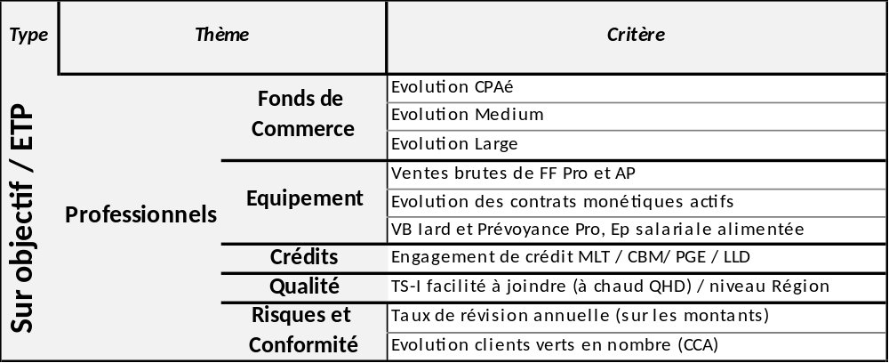
Détail de la Part Variable – Professionnels
Une part sur objectif Professionnels orientée Qualité, Fonds de Commerce et Equipement
Les Grandes Nouveautés
Focus Fonds de Commerce sur les clients Médiums
Elargissement des objectifs Equipement
Prise en compte de l’impact PGE
Intégration de la Satisfaction dans la Part sur objectif
Veuillez trouver ci-dessous les règles définitives liées à l’Epargne Salariale,
PV sur Objectifs : on compte chaque vente (chaque volet souscrit compte 1) + on ajoute 1 vente pour chaque volet alimenté (sur les ventes de 2021) → en résumé, la vente peut être doublée si le contrat est alimenté, même plus tard dans l’année, et ce sur chacun des volets
Exemple : j’ouvre 2 volets, un PEI et un PERCOI = 2 ventes brutes, 3 mois plus tard j’alimente le PEI = 1 nouvelle vente brute, le tout fera 3 ventes. Si j’alimente ensuite le PERCOI, une 4ème vente apparaît pour ce contrat.
Baromètre : on compte seulement les ventes (chaque volet souscrit compte 1) lorsque qu’elles apparaissent comme alimentées dans le suivi de la filiale.
Exemple : j’ouvre 2 volets, un PEI et un PERCOI = 0 ventes brutes, 3 mois plus tard j’alimente le PEI = 1 vente brute. Si j’alimente ensuite le PERCOI, une 2ème vente apparaît pour ce contrat.

Slide 28
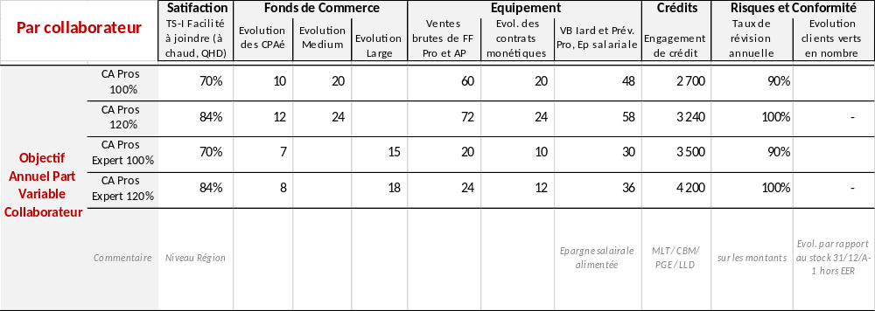
Détail de la Part Variable – Professionnels
Une part sur objectif Professionnels orientée Qualité, Fonds de Commerce et Equipement

Slide 29
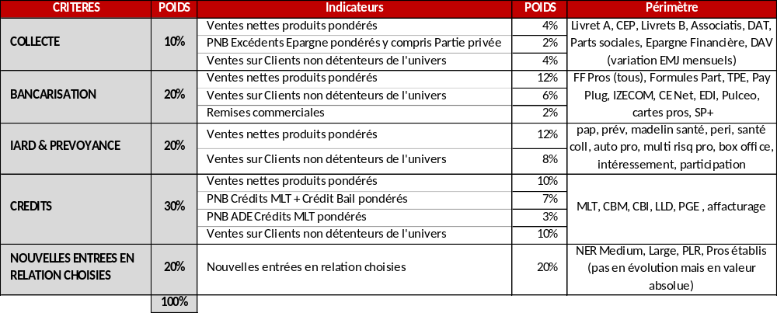
Détail de la Part Variable – Professionnels
Les indicateurs dédiés Professionnels
Valorisation des ventes réalisées sur clients Pros non détenteurs de l’univers
Un critères marqué pour le développement par le Crédit
L’intégration de critères d’Equipement de notre clientèle PROS
Et la valorisation de l’entrée en relation
Comptabilisation des ventes sur la partie privée des pros

Slide 30
Détail de la Part Variable – Professionnels
Les indicateurs dédiés Professionnels – détail des pondérations
 | Produits | Pondération
Banca Flux E Commerce | Forfaits Pros | 6
 | Forfaits Assoc | 1
 | FORMULES PART | 3
 | Auto entrepreneur | 2
 | Business Platinum | 5
 | Business Gold Débit Différé | 4
 | Business Gold Débit Immédiat | 3
 | Business Débit Différé | 2
 | Business Débit Immédiat | 1
 | Contrats monétiques actif PRO | 3
 | CE NET | 5
 | EDI | 8
 | SP+ | 3
 | PULCEO | 4
 | PayPlug | 3
 | BoostFid | 4
 | Iz-ecommerce | 4
 | Produits | Pondération
IARD, PREV, EP SALARIALE | PAP | 1
 | Auto PRO | 3
 | MRH PRO | 2
 | BOX OFFICE alimenté sur l'un des 2 volets | 6
 | Prévoyance Santé (ind. et coll.) Retraite | 5
 | Produits | Pondération
Excédents | Livret A | 0,80
 | Livret Associatis | 0,50
 | DAT Pros | 0,30
 | CEP | 1,00
 | Livret B | 0,70
 | Parts sociales | 0,80
 | Epargne Financière | 0,80
 | DAV | 0,45
Ouv Produit Epargne | Livret A | 0,80
 | Livret Associatis | 0,50
 | DAT Pros | 0,30
 | Epargne Financière | 0,80
 | CEP | 1,00
 | Livret B | 0,70
Crédits (en nombre) | MLT | 1,00
 | CBM | 2,00
 | CBI | 2,00
 | LLD | 2,00
 | AFFACTURAGE | 2,00
 | PGE | 1,00
Pondérateur volume CMLT + ADE | AHM | 1,10
 | BR | 1,00
 | HR | 1,05
 | MA | 1,10
 | 3M | 1,20
 | MOSELLE | 1,05
 | VOSGES | 1,25

Slide 31
Sommaire
Mécanisme de la Part Variable
Détail de la Part Variable
  Grand Public
  Premium
  Professionnels
Définition des ETP pris en compte
Accompagnement et Pilotage
Détail des Métiers Réseau BDD

Slide 32
Définition des ETP pris en compt
En fonction des types de Part Variable, des thèmes « marchés » et de l’entité, les etp pris en compte seront différents
Type | Thème | Entité | ETP pris en compte
Sur Objectif | Grand Public | AGENCE | ETP affectés à l'agence*
 |  | TERRITOIRE | Somme des ETP des agences du Territoire
 |  | REGION | Intégralité des ETP de la Direction Régionale (y/c STAFF Région)
 | Premium | REGION | CAGP de la Direction Régionale
 | Pros | REGION | CA Pros + CA Pros Expert + Quote-Part des DA + CA Agri-Viti
En relatif (Baromètre) | Grand Public | AGENCE | ETP affectés à l'agence*
 |  | TERRITOIRE | Somme des ETP des agences du Territoire
 |  | REGION | Intégralité des ETP de la Direction Régionale (y/c STAFF Région)
 | Premium | TERRITOIRE | GCP + DAA + DA + CAGP du Territoire
 |  | REGION | GCP + DAA + DA + CAGP de la Direction Régionale
 | Pros | TERRITOIRE | DAA + DA + CAPros + CAPros Expert + CA Agri-Viti du Territoire
 |  | REGION | DAA + DA + CAPros + CAPros Expert + CA Agri-Viti de la Direction Régionale
* Pour la Direction Régionale de MOSELLE, affectation aux agences d’une quote-part des ETP de Solution57

Slide 33
Définition des ETP pris en compte
Les principes de calcul de l’etp seront identiques à ceux de 2020
Principes du calcul
Détails sur les ETP
ETP pris en compte pour le calcul de l'atteinte de l'objectif
 | CDI / CDD / Intérimaire (intégrant Solution 57 en Moselle) | 100%
 | Apprentis et stagiaires d’été | 0%
 | CDI dont le contrat est suspendu (invalides, congés sans solde, etc.) | 0%
 | CDI mis à disposition (de GCE BS, Ecureuil Crédit, etc.) | 0%
Déduction appliquée à l'ETP (au prorata temporis)
 | Temps partiels | Oui
 | Maladies dès le 1er jour d’absence | Oui
 | Congés spéciaux (enfant soin, décès…) | Oui
 | Temps de délégation (représentants du personnel) | Oui
 | Grève | Oui
 | Congés / RTT / jours de récupération… | Non
 | Formation | Non
Réalisations
de l’agence sur la période
≥
Objectif
par ETP
ETP moyen
de l’agence sur la période
(source RH)
Les ETP AGENCE sont mis à jour chaque mois et calculé en moyenne annuelle
Quelques précisions
  Niveau Agence :
    Comptabilisation de tous les collaborateurs affectés dans une agence (yc sites rattachés).
  Niveau Direction Régionale :
    Somme des ETP des agences rattachées à la Direction Régionale
    Intégration de tous les postes rattachés à la Direction Régionale (DR, Marchés, Assistants, PRO, GP, RRC/ARC, …)

Slide 34
Sommaire
Mécanisme de la Part Variable
Détail de la Part Variable
  Grand Public
  Premium
  Professionnels
Définition des ETP pris en compte
Accompagnement et Pilotage
Détail des Métiers Réseau BDD

Slide 35
Accompagnement et Pilotage
Toutes les équipes BDD supports sont mobilisées pour vous faciliter l’appropriation de ces nouveaux dispositifs
Un temps d’échanges à partir du 14 Janvier
  Nous sommes disponibles pour répondre à vos questions entre les 2 Heure du Jeudi afin d’apporter des précisions selon vos demandes.
  Ces demandes sont à adresser par mail
    L’heure du Jeudi Q1 2021
      Objet du Mail : « HDJ Q1 – Appropriation »
      Contact : gaelle.salaun@cegee.caisse-epargne.fr
    L’heure du Jeudi PV 2021
      Objet du Mail : « HDJ PV 2021 – Appropriation »
      Contact : guillaume.nikes@cegee.caisse-epargne.fr
  les réponses vous seront communiquées à tous en fin de matinée le 21/01/2021 pour vous permettre d’échanger lors de l’Heure du Jeudi
Des visios par Territoire dédiées aux managers et aux promoteurs sur la Part Variable
  A partir de fin Janvier et jusqu’au vacances scolaires de Février, nous vous proposons des audios Teams d’1h30-2h pour ancrer ce nouveau dispositif auprès de vos équipes
  N’hésitez pas à nous contacter pour organiser ces rendez-vous selon vos besoins
    Contact : guillaume.nikes@cegee.caisse-epargne.fr
Des supports mis à disposition dès fin janvier dans la rubrique des commerciaux
  Lexique intégré à la Part Variable sur Objectif
  Lexique détaillé sur la Part Relative
  Une Foire aux Questions enrichie régulièrement selon vos demandes

Slide 36
Accompagnement et Pilotage
De nombreux outils et moyens sont à votre disposition pour suivre et booster vos performances
Vous retrouverez vos suivis habituels…
…des Rapports pour booster votre performance…
Et des moyens pour optimiser votre proactivité
  Mon Portfolio
  Les cibles GERC
 | Accès | Rafraichissement | Date de Dispnibilité | Commentaires
TEMPO | PCM ou Rubrique des Commerciaux | Hebdo | 11/01/2021 | Un référentiel métier hebdo sur 40 semaines disponible sur les lignes objectivés de la Part Variable pour atteindre les 120%
Suivi PV sur objectif | Rubrique des Commerciaux | Quotidien | Fin Janvier 2021 | Un repère hebdo sur la Joignabilité qui donne une tendance sur votre rapport QHD + vos ventes dans les rapports ORCA
Baromètre | Rubrique des Commerciaux | Hebdo | Mi-février 2021 | Notre défi du fonds de commerce actualisé pour piloter vos actions
Thème | Rapport
Satisfaction | Rapport QHD Mensuel disponible dans le sharepoint Qualité
Bancarisation | Rapports ORCA - Rubrique bancarisation
Epargne | Rapports ORCA - Rubrique Epargne
IARD / Prev | Rapports ORCA - Rubrique IARD / Prev
Crédit | Rapports ORCA - Rubrique Crédits

Slide 37
Sommaire
Mécanisme de la Part Variable
Détail de la Part Variable
  Grand Public
  Premium
  Professionnels
Définition des ETP pris en compte
Accompagnement et Pilotage
Détail des Métiers Réseau BDD

Slide 38
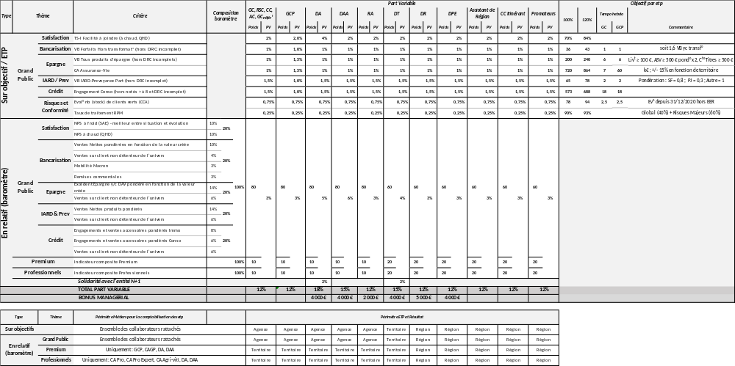
Détail des Métiers Réseau BDD
Métiers Réseau BDD

Slide 39
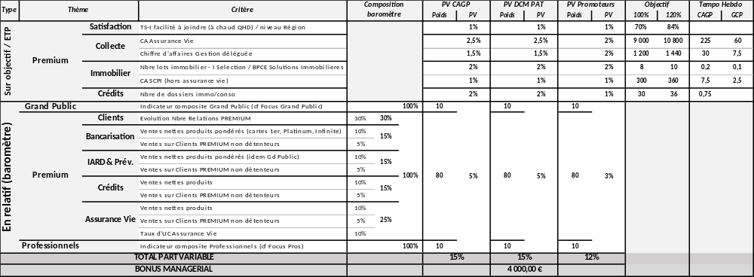
Détail des Métiers Réseau BDD
Métiers Réseau BDD

Slide 40
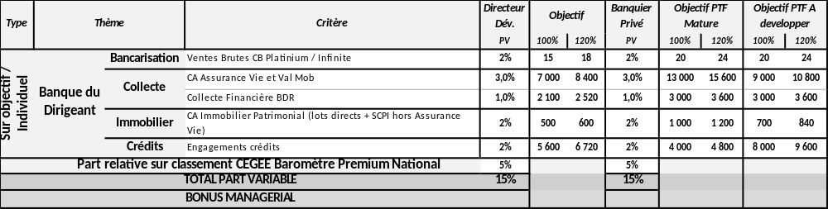
Détail des Métiers Réseau BDD
Métiers Réseau BDD

Slide 41
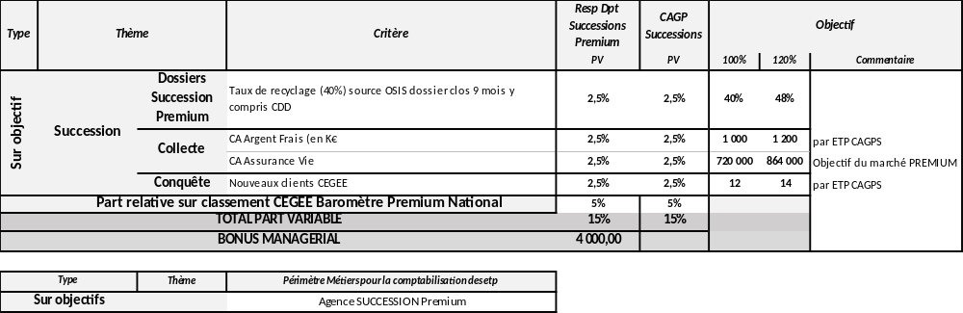
Détail des Métiers Réseau BDD
Métiers Réseau BDD

Slide 42
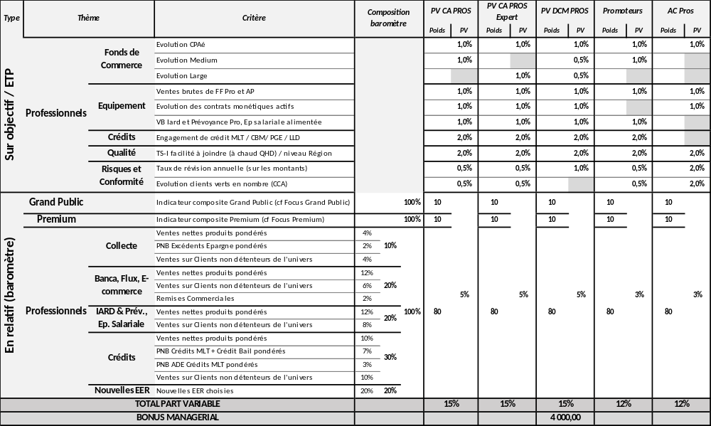
Détail des Métiers Réseau BDD
Métiers Réseau BDD

Slide 43
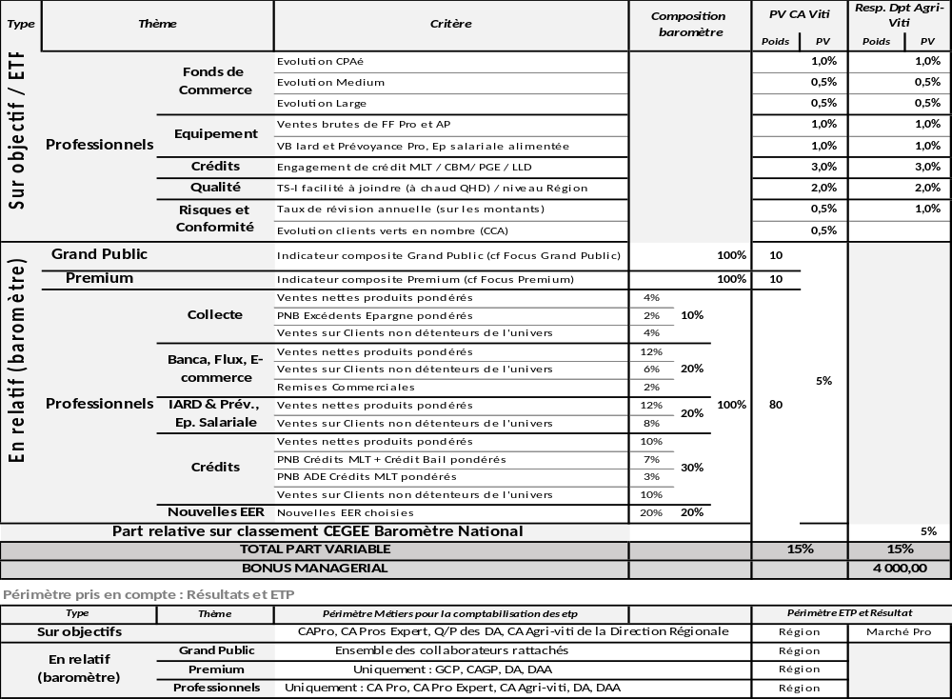
Détail des Métiers Réseau BDD
Métiers Réseau BDD

Slide 44
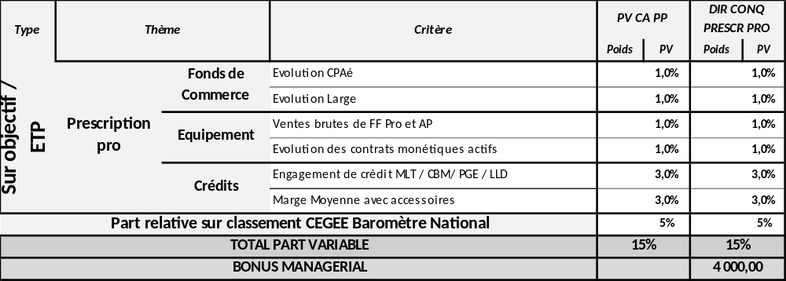
Détail des Métiers Réseau BDD
Métiers Réseau BDD

Slide 45
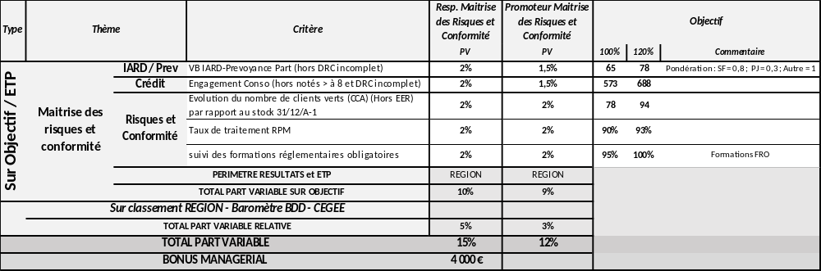
Détail des Métiers Réseau BDD
Métiers Réseau BDD

Slide 46
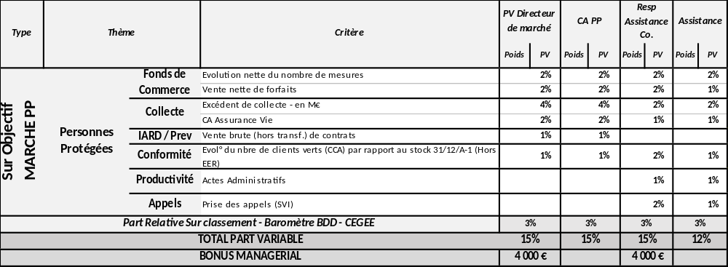
Détail des Métiers Réseau BDD
Métiers Réseau BDD

Slide 47
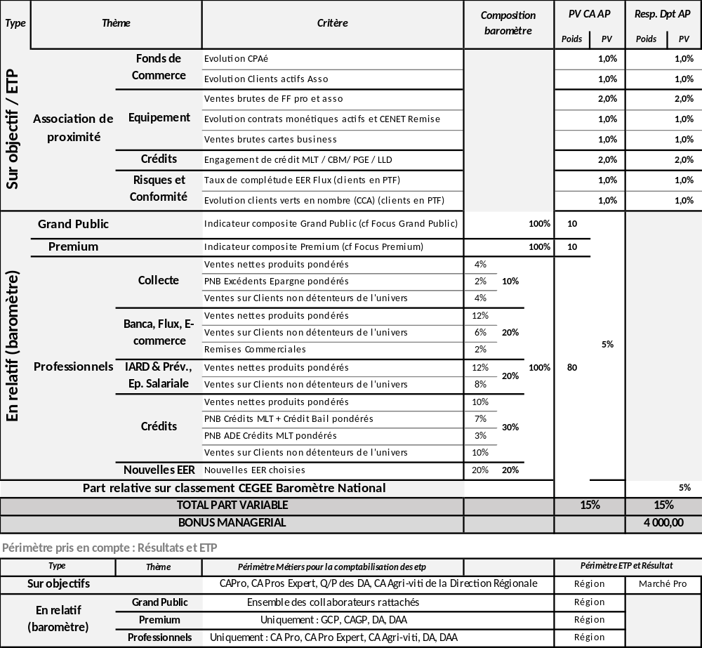
Détail des Métiers Réseau BDD
Métiers Réseau BDD

Slide 48
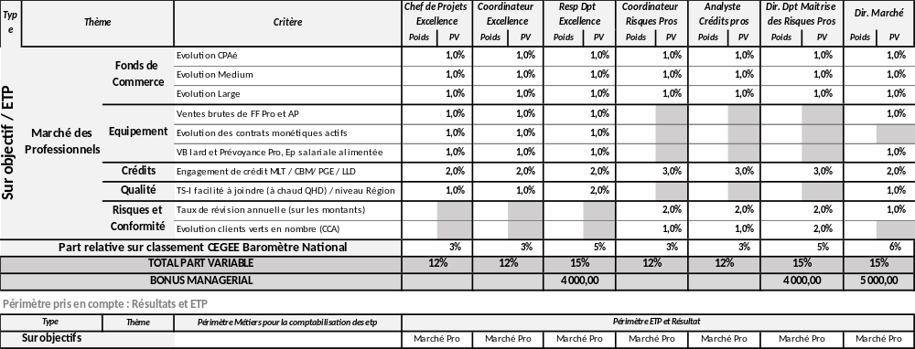
Détail des Métiers Réseau BDD
Métiers Réseau BDD

Slide 49
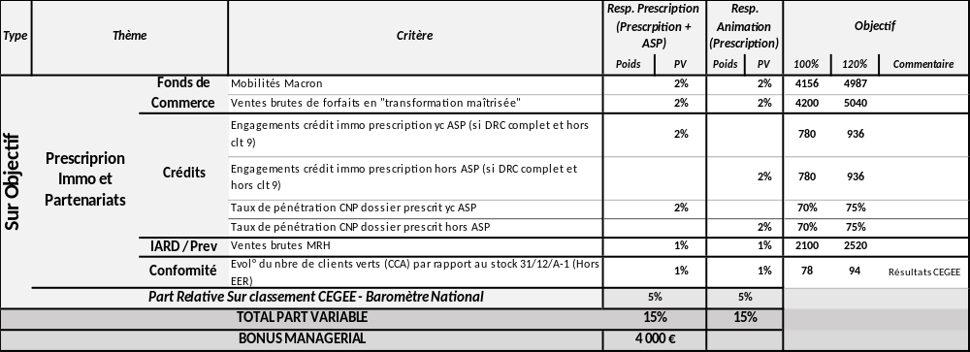
Détail des Métiers Réseau BDD
Métiers Réseau BDD

Slide 50
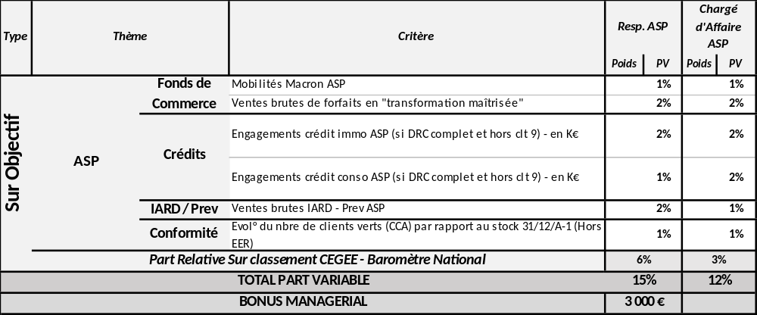
Détail des Métiers Réseau BDD
Métiers Réseau BDD

Slide 51
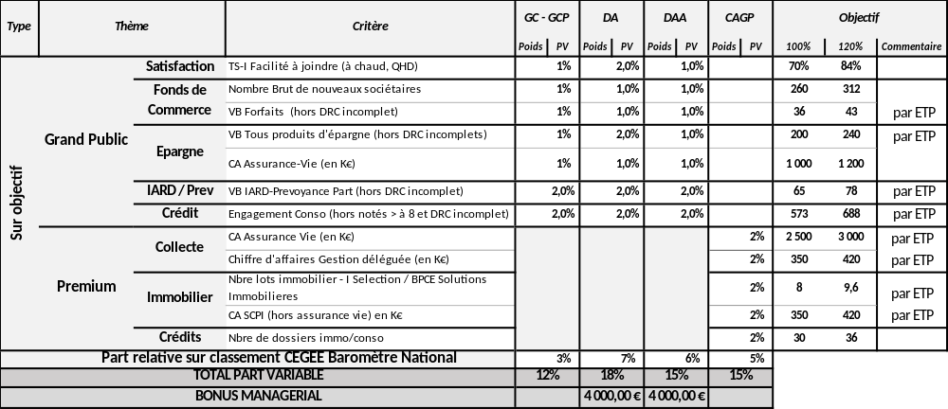
Détail des Métiers Réseau BDD
Métiers Réseau BDD
Mon@gence

Slide 52
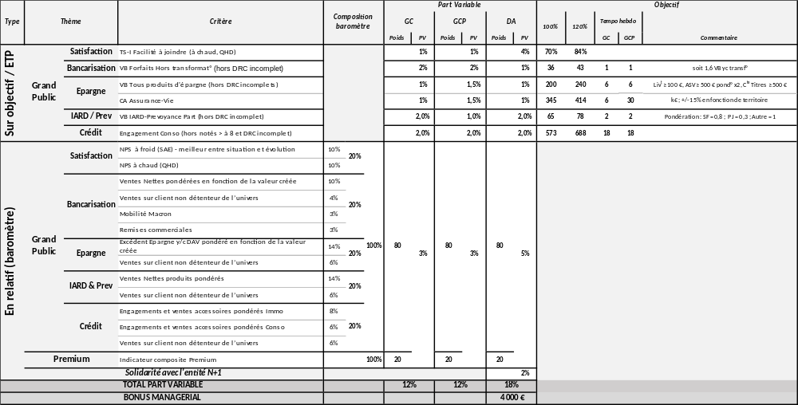
Détail des Métiers Réseau BDD
Métiers Réseau BDD
Mon banquier en ligne

Slide 53
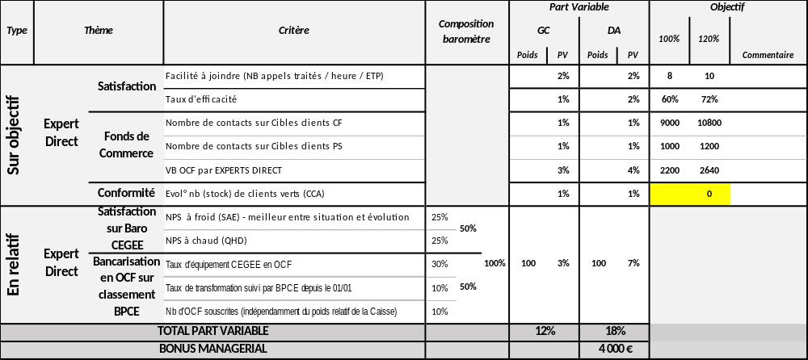
Détail des Métiers Réseau BDD
Métiers Réseau BDD
Expert Direct

Slide 54
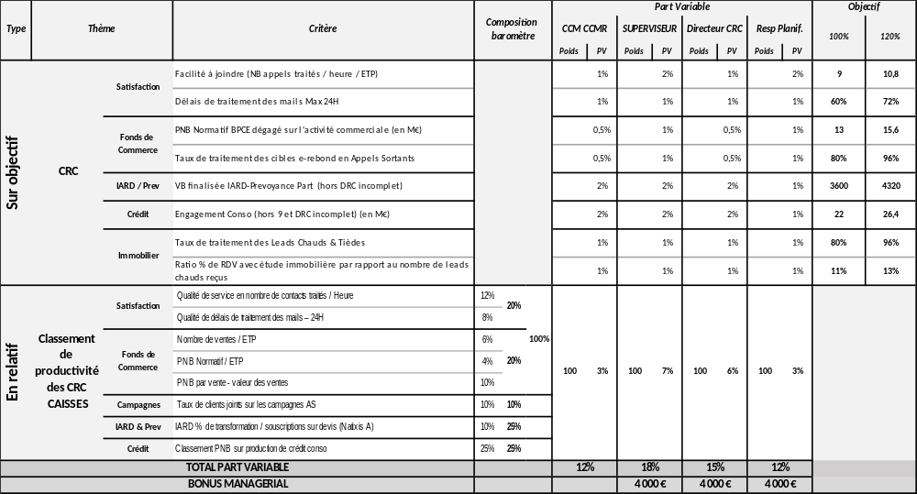
Détail des Métiers Réseau BDD
Métiers Réseau BDD
CRC

Slide 55
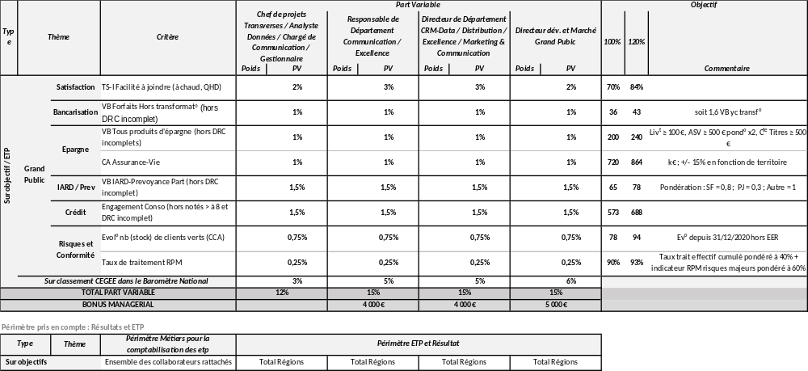
Détail des Métiers Réseau BDD
Métiers Réseau BDD
Direction Développement et Marché Grand Public

Slide 56
Annexes
ANNEXES

Slide 57
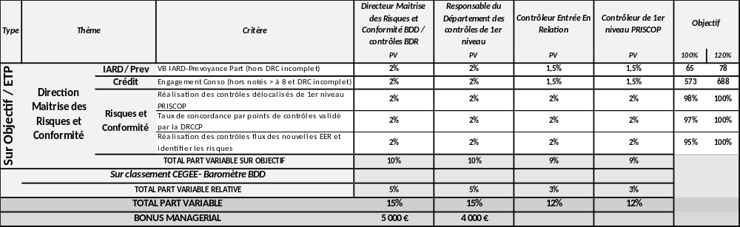
Détail des Métiers Réseau BDD
Métiers Réseau BDD

Slide 58


Annexes
Le fonctionnement du Baromètre, avec le calcul de l’écart au premier, est inchangé
  Rappels sur le fonctionnement du Baromètre
Il est basé sur le principe de l’Ecart au Premier,
Les réalisations sont comparées entre elles pour déterminer des écarts en pourcentage,
Chaque critère est ensuite additionné pour déterminer l’écart global par critère.
Exemple :
L’écart au 1er pour l’agence A est calculé à partir de la perf par ETP soit 13,8/14,4 soit 4,8%, pour l’agence B : 11,7/14,4 soit 19,2%.
Agence | Nb ETP | Réal. | Réal./ETP | Ecart au 1er | Rang
Agence A | 4,0 | 55 | 13,8 | 4,8% | 2
Agence B | 6,0 | 70 | 11,7 | 19,2% | 3
Agence C | 9,0 | 130 | 14,4 | 0,0% | 1
En réalisant 16 ventes supplémentaires, l’agence B passe 2ème : 70+16 = 86 ventes et réduit son écart de 18,4%.
La clé du Baromètre :
LA DIMINUTION DES ÉCARTS LES PLUS IMPORTANTS
Agence | Nb ETP | Réal. | Réal./ ETP | Ecart au 1er | Rang
Agence A | 4,0 | 55 | 13,8 | 4,8% | 3
Agence B | 6,0 | 86 | 14,3 | 0,8% | 2
Agence C | 9,0 | 130 | 14,4 | 0,0% | 1
Dans les cas où l'écart au 1er maximum dépasse 150% et pour ne pas donner trop d'importance à un seul indicateur, il sera opéré un plafonnement de cet écart au 1er à hauteur de 150%.

